Slide 1
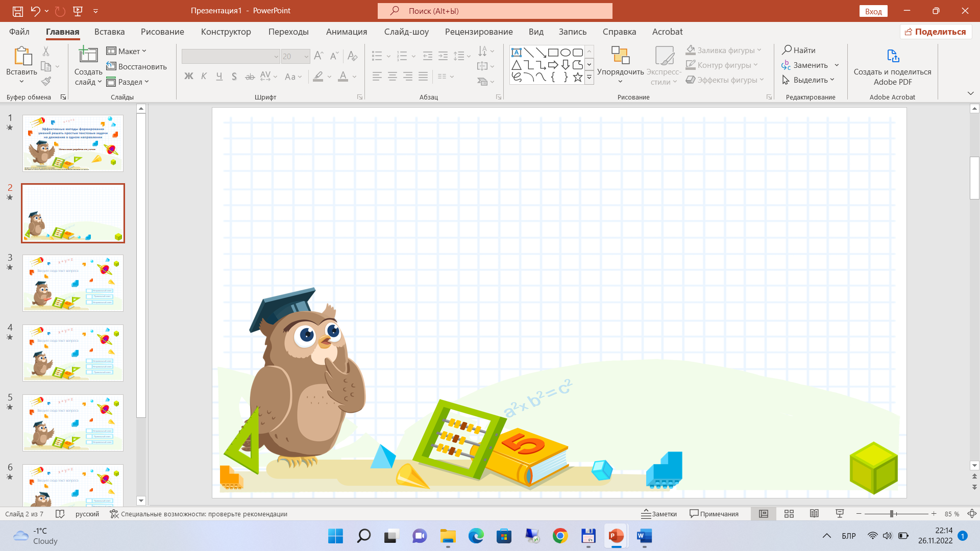
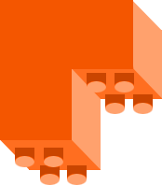



Использование приёма сравнения при решении двух типов простых задач: на нахождение неизвестного уменьшаемого и на нахождение разности
Методическая разработка для учителя
Задание 7
Е. С. Шилова, кандидат педагогических наук, доцент

Slide 2


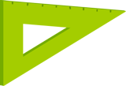



Повторите!
Чтобы найти неизвестное
уменьшаемое, надо
к разности прибавить
вычитаемое.
Задание:
расскажите друг другу правило.
2

Slide 3
Составьте краткую запись в виде таблицы, укажите названия компонентов и результата действия вычитания и решите задачу.
Вариант 1
На остановке из автобуса вышли 17 человек. В автобусе осталось
19 человек. Сколько человек было в автобусе?
Вариант 2
В автобусе ехало 36 человек. На остановке вышли 17 человек. Сколько человек осталось в автобусе?
Задание:
запишите в тетради.
3

Slide 4
Вариант 1
На остановке из автобуса вышли 17 человек. В автобусе осталось 19 человек. Сколько человек было в автобусе?
Было человек | Вышло человек | Осталось человек
? | 17 | 19
уменьшаемое | вычитаемое | разность
Задача
19 + 17 = 36 (ч.)
Ответ: 36 человек.
Задание:
вместе проверьте правильность составления краткой записи и решения задачи.
4

Slide 5
Вариант 2
В автобусе ехало 36 человек. На остановке вышли
17 человек. Сколько человек осталось в автобусе?
Было человек | Вышло человек | Осталось человек
36 | 17 | ?
уменьшаемое | вычитаемое | разность
Задача
36 – 17 = 19 (ч.)
Ответ: 19 человек.
Задание:
вместе проверьте правильность составления краткой записи и решения задачи.
5

Slide 6
Задача 1 Задача 2
Было человек | Вышло человек | Осталось человек
? | 17 | 19
уменьшаемое | вычитаемое | разность
Было человек | Вышло человек | Осталось человек
36 | 17 | ?
уменьшаемое | вычитаемое | разность
19 + 17 = 36 (ч.) 36 – 17 = 19 (ч.)
Ответ: 36 человек. Ответ: 19 человек.
Задание:
сравните краткие записи и решения задач 1 и 2.
Как вы думаете, решая задачу 2, мы проверили
правильность решения задачи 1?
6

Slide 7

Повторите!
Обратными называются задачи,
в которых одна из неизвестных
величин становится известной,
а одна из данных величин
становится неизвестной.
Задание:
расскажите друг другу, какие задачи называются обратными задаче 1.
7

Slide 8
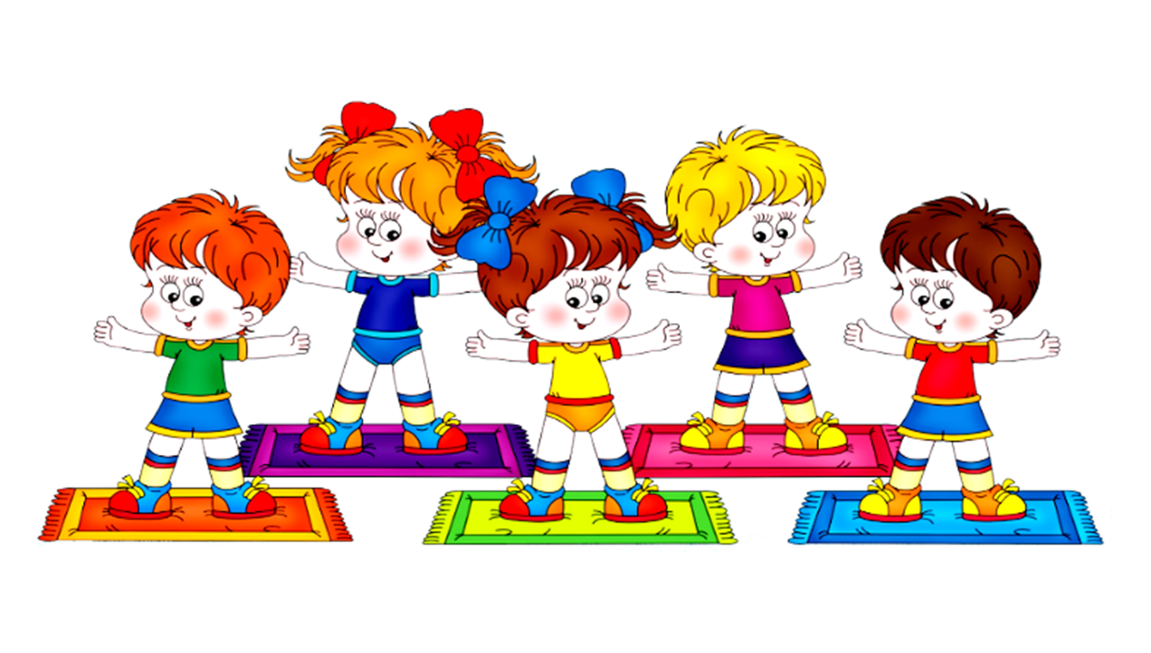
Физкультминутка
flomaster.club
8

Slide 9
Подведение итогов выполнения задания
Запомните!
Чтобы найти
неизвестное уменьшаемое,
надо к разности прибавить вычитаемое.
Задание:
проверьте у себя знание правила.
9

Slide 10
Подведение итогов выполнения задания
Продолжите!
Чтобы найти неизвестное уменьшаемое, надо … .
Задание:
проверьте друг у друга знание правила.
10

Slide 11
Подведение итогов выполнения задания
Запомните!
Обратными называются задачи,
в которых одна из неизвестных
величин становится известной,
а одна из данных величин
становится неизвестной.
Задание:
проверьте у себя усвоенные знания.
11

Slide 12
Подведение итогов выполнения задания
Продолжите!
Обратными называются задачи,
в которых одна из неизвестных
величин становится …,
а одна из данных величин
становится … .
Задание:
проверьте друг у друга усвоенные знания.
12

Slide 13

РЕФЛЕКСИЯ
Возникали ли у вас трудности при составлении краткой записи и решении задач?
Понравилось ли вам вместе проверять правильность составления краткой записи
и решения задач?
Что необходимо сделать, чтобы устранить
все затруднения, которые возникали при составлении краткой записи и решении задач?
13

